Slide 1

Y teimlad ‘o na’!!

Slide 2
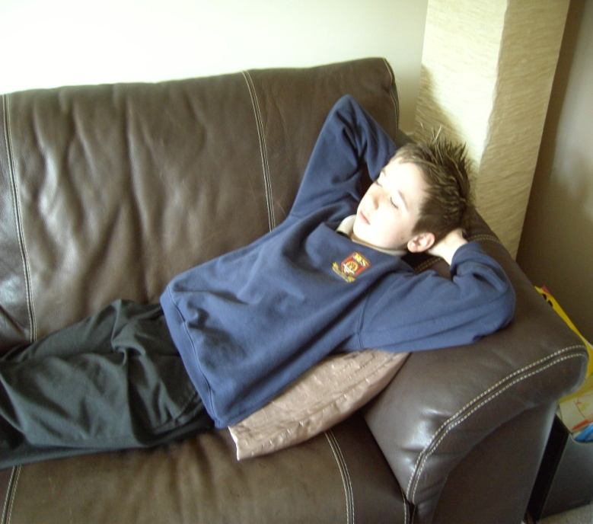
Adref eich hun a dieithryn yn galw
Am ddiwrnod!
Roedd Joseph wedi cyrraedd adref o’r ysgol ac yn mwynhau ychydig funudau iddo’i hun.
Beth sydd i swper tybed?

Slide 3

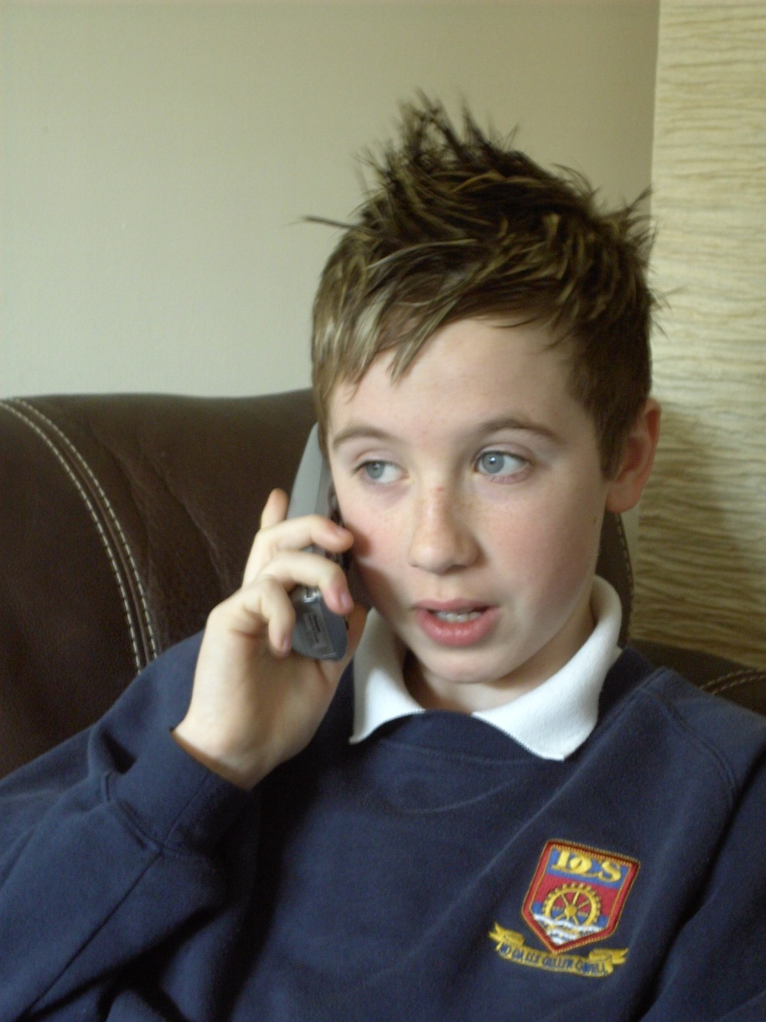
Helô.
Joseph yn siarad

Slide 4
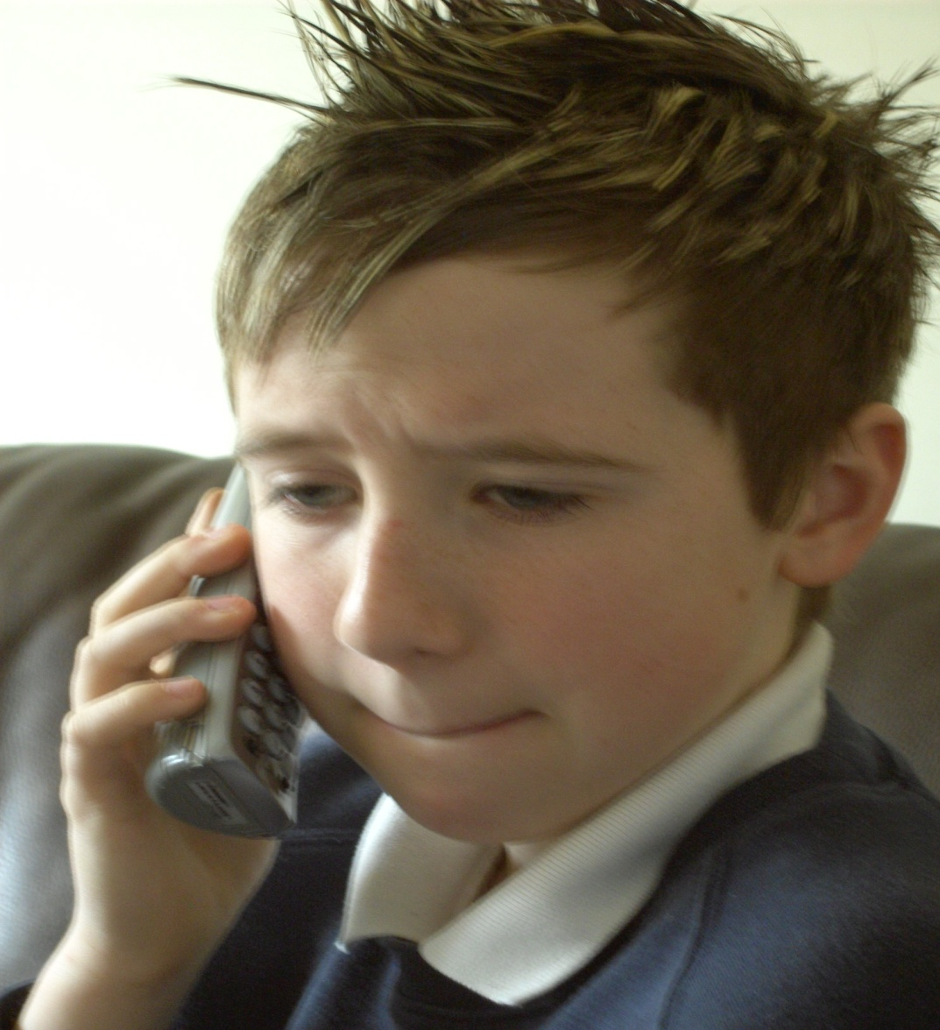
Helô, ydy dy rieni di adref?
Na. Dim eto.
Pryd fyddan nhw adref?
Mewn tua awr.
Gofynnodd dy dad i mi drwsio’r clo ar y drws cefn
Ok.

Slide 5
Dechreuodd Joseph deimlo’n annifyr iawn!

Slide 6
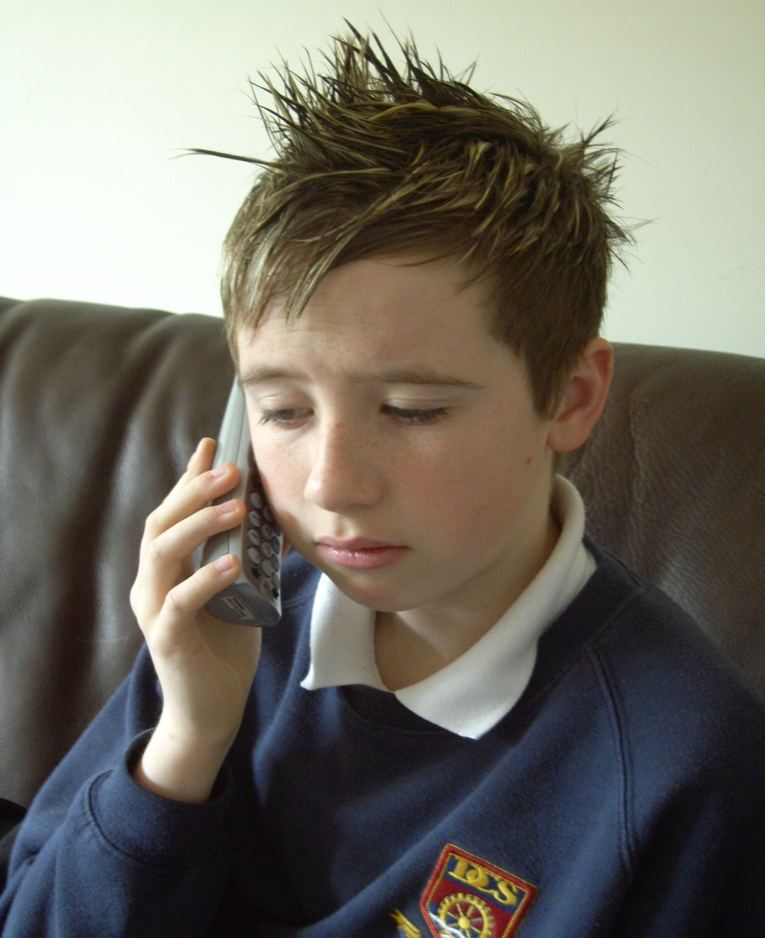
Mi alla’i ddod draw i’w wneud nawr. Ryan ydy dy enw di?
Iawn.
Na, Joseph.
Atgoffa fi eto lle rwyt ti’n byw?
16 Lake View.
Tu ôl i’r parc
Wela’i di mewn 15 munud!

Slide 7
Beth ydych chi’n meddwl all ddigwydd nesaf?
?

Slide 8
Pwyntiau i’w trafod
Beth ddylai Joseph fod wedi ei wneud i’w gadw ei hun yn ddiogel?
Beth fyddech chi wedi ei ddweud?
Beth wnaeth Joseph yn gywir?
Beth wnaeth Joseph yn anghywir?
Sut fyddech chi wedi teimlo yn y sefyllfa hon?

Slide 9
Ateb y ffôn
Peidiwch ag ateb y ffôn
Gadewch i’r neges fynd i’r peiriant ateb
Notes:
9

